Slide 1
Лекція 2. ФІНАНСОВА СИСТЕМА
1. Поняття фінансової системи, її типи, ознаки та принципи її побудови
2. Внутрішня (структурна) будова фінансової системи та характеристика її елементів
3. Фінансова система України за організаційною структурою

Slide 2
1. Поняття фінансової системи, її типи, ознаки та принципи її побудови
Система — це ціле, складене із частин, які взаємозв’язані спільними функціями. . Тому система – це сукупність елементів, що знаходяться у відносинах і взаємозв’язку один з одним і створюють певну єдність, цілісність.
Повноваження та відповідальність держави, підприємств та населення (тобто, суб’єктів фінансових відносин) щодо використання національного багатства та валового внутрішнього продукту (об’єктів фінансових відносин) визначається фінансовою системою. Іншими словами, головною функцією фінансової системи є забезпечення оптимального задоволення інтересів суб’єктів фінансових відносин.

Slide 3
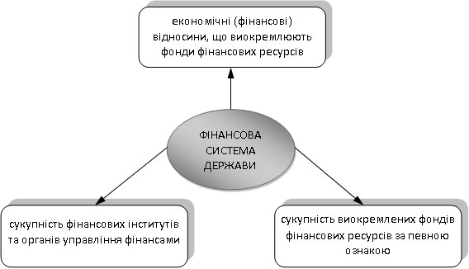
Існує низка основних підходів до розуміння сутності фінансової системи:

Slide 4
Фінансова система — сукупність урегульованих фінансово-правовими нормами окремих ланок фінансових відносин і фінансових установ (інституцій) за допомогою яких формуються, розподіляються і використовуються централізовані і децентралізовані фонди фінансових ресурсів і грошових засобів.
Найбільш відома у практичному значенні типізація фінансових систем за наступними видами:
світові;
регіональні;
національні.
Світові та регіональні фінансові системи характеризують фінансові відносини групи країн, чи всього світу. Вони мають два рівні:
фінансові системи окремого регіону;
фінансові системи, що відображають централізовані фінансові ресурси на світовому рівні.
Національні фінансові системи характеризують фінансові відносини кожної країни. Вони поділяються на відповідні сфери і ланки.

Slide 5
Теоретично побудову фінансової системи країни можна представити як сукупність фінансових ресурсів, згрупованих за різними ознаками.
• за територіальною ознакою (на підставі адміністративного поділу країни);
• за галузевою ознакою (на підставі поділу економіки на сфери і галузі);
• за ознакою форм власності (державна, комунальна, приватна), тощо.
Однак, така побудова не дає можливості ефективного управління фінансовими ресурсами, не дозволяє реалізовувати фінансову політику держави і суб’єктів підприємницької діяльності, обмежує законодавче поле і не використовує фінансові відносини, які реалізуються за напрямками руху грошових потоків.
Тому, доцільніше розглядати фінансову систему у двох зрізах: за внутрішньою (структурною) та організаційною будовою.

Slide 6
2. Внутрішня (структурна) будова фінансової системи та характеристика її елементів
Фінансова система (за її внутрішньою будовою) є сукупністю фінансових відносин, що формують і використовують доходи і фонди фінансових ресурсів, за рахунок розподілу (перерозподілу) ВВП та національного багатства.
Виділення складових елементів внутрішньої структури фінансової системи здійснюється за ознакою каналів руху грошових потоків і місця концентрації фінансових ресурсів. Концентрація фінансових ресурсів проводиться у відповідних грошових фондах, які можуть бути ознакою виділення окремих ланок фінансової системи.
Внутрішня структура фінансової системи складається зі сфер і ланок.
Сфера характеризує узагальнену за певною ознакою сукупність фінансових відносин. В основу виділення сфер покладено рівень економічної системи. Розрізняють чотири сфери:
рівень мікроекономіки — фінанси суб’єктів господарювання та рівень домогосподарств;
рівень макроекономіки — державні (публічні) фінанси;
рівень світового господарства — міжнародні фінанси;
узагальнюючий рівень (рівень забезпечення) — фінансовий ринок.

Slide 7
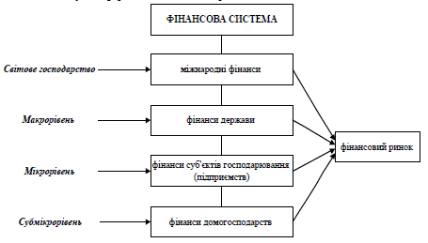
Рис. Рівні та відповідні їм сфери фінансових відносин
Ланка показує відособлену частину фінансових відносин, її виокремлення проводиться за ознакою наявності або відособленого фонду фінансових ресурсів, або специфічних форм і методів фінансових відносин.

Slide 8
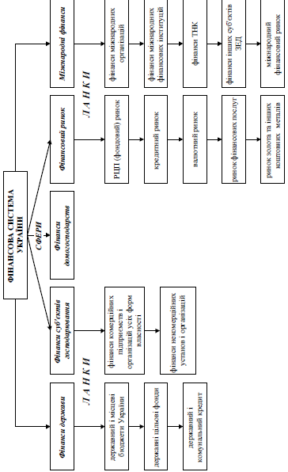

Slide 9
Міжнародні фінанси, пов’язані з міжнародним рівнем фінансової системи, характеризує акумуляцію і використання фінансових ресурсів на регіональному та світових рівнях. Наприклад, головним напрямом діяльності Європейського банку реконструкції та розвитку (ЄБРР) є підтримка інвестиційних проектів в Європі, а от діяльність Міжнародного банку реконструкції та розвитку має загальносвітовий характер.
Міжнародні фінанси охоплюють рівень світового господарства і складаються з:
– міжнародних розрахунків, які характеризують рух вартості між окремими країнами і базуються на валютному регулюванні;
– міжнародних організацій, які характеризуються формуванням і використанням фінансових ресурсів світового та регіонального рівня;
– міжнародних фінансових інститутів, які сьогодні виконують функції надання фінансової допомоги тим країнам чи зонам, які її потребують.
Сфера публічних (державних) фінансів характеризує фінансову діяльність держави та органів місцевого самоврядування.

Slide 10
Головною ланкою публічних державних фінансів безперечно є бюджет держави – централізований фонд фінансових ресурсів, сформований для забезпечення виконання завдань і функцій, які здійснюються відповідно органами державної влади, органами влади Автономної Республіки Крим, органами місцевого самоврядування. Бюджет держави включає місцеві бюджети та державний бюджет України.
Позабюджетні державні фонди є системою державних фондів фінансових ресурсів, що є відокремленими від бюджету і мають певне цільове призначення. До ключових позабюджетних державних фондів України належать Пенсійний фонд України.
Державний (місцевий) кредит є особливим видом кредитних відносин між юридичними і фізичними особами, міжнародними організаціями та органами державної (місцевої) влади, в яких останні виступають в ролі позичальника, гаранта або кредитора. Дана ланка фінансової системи немає ні окремого фонду фінансових ресурсів, ні відособленого органу управління. Найбільш поширеною формою державного кредиту є відносини в яких держава виступає в якості позичальника. Залучені кошти, здебільшого йдуть на покриття дефіциту бюджету.
Резервні державні фонди характеризує фонди фінансових ресурсів органів державної влади, що не включені до попередніх ланок публічних фінансів. Наприклад, для фінансування невідкладних витрат у народному господарстві, соціально-культурних та інших заходів, не передбачених і які не могли бути передбачені під час затвердження Державного бюджету України на відповідний рік Кабінетом Міністрів України створено резервний фонд.

Slide 11
Резервний фонд використовується на фінансування:
1) витрат, пов'язаних з надзвичайними ситуаціями;
2) робіт по ліквідації наслідків стихійних явищ та аварій;
3) непередбачених витрат, пов'язаних з введенням законів;
4) інших заходів.
Фінанси суб’єктів господарювання є самостійною ланкою національної фінансово-кредитної системи з індивідуальним кругообігом коштів, що забезпечує покриття витрат виробництва продукції (робіт, послуг) і одержання прибутку. Фінанси суб’єктів господарювання охоплюють фінансові відносини та рух грошових потоків на рівні приватних, державних і комунальних підприємств.
Фінанси домогосподарств відображають відносини, пов’язані з формування, розподілом і використанням доходів населення.
Фінансовий ринок є відокремленою ланкою фінансової системи на рівні забезпечення та охоплює сукупність економічних відносин, які пов’язані з купівлею та продажем фінансових інструментів. В залежності від періоду використання цих інструментів фінансовий ринок поділяють на:
ринок грошей (до 1 року) – короткострокові позики та цінні папери (векселі, чеки);
ринок капіталу (більше 1 року) – довгострокові позики та цінні папери (корпоративні облігації, акції).
Специфічність цієї ланки полягає в тому, що вона приймає участь у русі грошових потоків через посередників – фінансово-кредитні установи.

Slide 12
Страхування, що також представлене на рівні забезпечення фінансової системи, відображає економічні відносини з приводу організації страхового захисту за рахунок створення і використання страхового фонду з метою стабілізації економіки, розподілу ризиків, задоволення потреб страхувальників та власників, здійснення підприємницької діяльності, інвестування в економіку країни тимчасово вільних коштів.
3. Фінансова система України за організаційною структурою
Фінансова система (за організаційною будовою) представляє собою сукупність фінансових органів і інструментів, що входять до системи управління фінансами. Така побудова пов’язана з тим, що рух грошових потоків не здійснюється об’єктивно сам по собі, а спрямовуються за певними правилами, тобто у відповідності до фінансового механізму, і керується управлінськими структурами.
Організаційна будова фінансової системи кожної країни, має свої особливості, визначені історичним розвитком, станом розвитку економіки та нормативно-правовою базою. Фінансова система України за організаційною будовою представлена на рис:

Slide 13
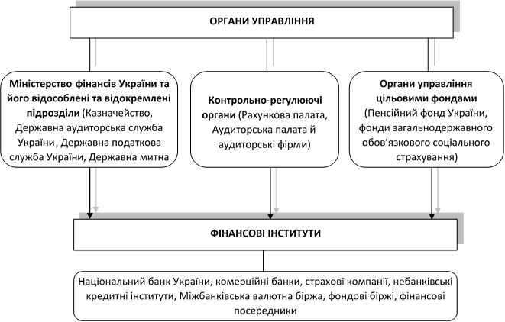
Фінансова система України за організаційною будовою

Slide 14
Органи управління фінансами в Україні можуть бути згруповані наступним чином:
І блок. Міністерство фінансів України та його відособлені та відокремлені підрозділи. Міністерство фінансів України є головним органом у системі центральних органів виконавчої влади із забезпечення реалізації єдиної державної фінансової, бюджетної, податкової, митної політики, політики у сфері державного внутрішнього фінансового контролю та здійснення контролю за її проведенням Державною податковою службою України, Державною митною службою України, Державною аудиторською службою України, Державним казначейством .
ІІ блок. Контрольно-регулюючі органи. Вищим органом державного фінансового контролю в Україні є Рахункова палата - постійно діючий органом контролю, який утворюється Верховною Радою України, підпорядкований і підзвітний їй. Рахункова палата здійснює свою діяльність самостійно, незалежно від будь-яких інших органів держави. Аудитори (аудиторські фірми) є представниками недержавного фінансового контролю, що має важливе значення в ринкових умовах.

Slide 15
ІІІ блок. Органи управління цільовими фондами (Пенсійний фонд України, фонди загальнодержавного обов’язкового соціального страхування). Діяльність цільових фондів має важливе соціально-економічне значення для держави. Більш детальний огляд їх діяльності наведений у наступних лекціях.
Фінансові інститути (комерційні банки, страхові компанії, інші фінансові посередники) безпосередньо задіяні в розподілі та перерозподілі валового внутрішнього продукту для забезпечення розвитку економіки в цілому.
Існує складний взаємозв’язок органів управління, фінансових інститутів з окремими сферами і ланками фінансової системи. Основна увага зосереджена на сфері державних фінансів і її головній ланці – бюджеті, тому що саме у цій сфері концентруються фінансові потоки.
Розуміння багатогранності будови фінансової системи дозволяє визначити основні напрями її розвитку та проблеми, з якими вона може стикнутися.

Slide 16
Матеріали презентації укладено за:
1. Місцеві фінанси : підруч. / за ред. д.е.н., проф. О. П. Кириленко. – 2-ге вид., доп. і перероб. – Тернопіль : Економічна думка ТНЕУ, 2014. – 448 с.
2. Бердар М. М. Фінанси підприємств. Навч. посіб. — К.: Центр учбової літератури, 2010. — 352 с
3. Александрова М.М., Кірейцев Г.Г., Маслова С.О. Гроші. Фінанси. Кредит.: В 2-х частинах. Ч. І: Навчально-методичний посібник. – Житомир: ЖІТІ, 2002. – 224 с.
4. Глущенко А.С. Фінанси: Навч. посіб. /А.С. Глущенко/, Львів «Магнолія 2006», 2014, – 440с.
5. Стойко О.Я., Дема Д.І. Фінанси: підручн. / О.Я. Стойко, Д.І. Дема; за ред. О.Я. Стойка. – К.: Алерта, 2017. – 406 с.
6. Романенко О. Р. Фінанси: Підручник. 4-те вид. - К: Центр учбової літератури, 2009. - 312 с.
7. Фінанси : навчальний посібник [Електронний ресурс] / І. В. Журавльова, О. В. Гаврильченко, О. П. Полтініна та ін. ; за заг. ред. д-ра екон. наук, професора І. В. Журавльової. – Харків : ХНЕУім. С. Кузнеця, 2017. – 330 с.
8. Александрова М.М., Полчанов А.Ю. Опорний конспект лекцій з курсу «Фінанси». Житомир, 2011

